Slide 1
Posjet bolnici
Učenici matične škole posjećuju učenike škole u bolnici

Slide 2
OŠ Ivana Gorana Kovačića u Zagrebu matična je škola za dvije bolnice: Dječja bolnica Srebrnjak i KBC Zagreb Šalata – dječji odjeli.

Slide 3
OŠ I.G. Kovačića u Mesićevoj ulici na Šalati osnovana je 1955. god. kao jedna od najmodernijih škola tog doba. Danas škola broji preko 500 učenika i zapošljava oko 50ak učitelja razredne i predmetne nastave. Nastava se odvija u dvije smjene. Škola je vježbaonica Učiteljske akademije za razrednu nastavu. Sudjelujemo u različitim projektima i tipovima integrirane nastave.

Slide 4
Škola u bolnici djeluje od 1990. godine i danas u njoj radi 10 učitelja OŠ Ivana Gorana Kovačića te školska psihologinja. Nastava se odvija na KBC Zagreb Šalata, na dječjim odjelima Klinike za dermatovenerologiju i Klinike za ortopediju te u DB Srebrnjak, na odjelima za pulmologiju i alergologiju, tuberkulozu, intenzivnog liječenja, reumatologiju, ORL te u Dnevnoj bolnici.

Slide 5
Često se u Školi u bolnici organiziraju integrirani nastavni dani i tjedni s temama koje su učenici odabrali. Sudjelujemo u brojnim projektima: Astma dan, Bolnica Bezbolnica, Crveni nosevi, Za osmijeh djeteta u bolnici, Filmski program „Sedmi kontinent”.

Slide 6
Učiteljice smo engleskog jezika Škole u bolnici (Tea Baričević) i matične škole (Barbara Žuljević). Došle smo na ideju suradnje učenika ovih dviju škola.

Slide 7
Osmislile smo projekt: ˝Get well cards˝ - učenici matične škole posjećuju učenike škole u bolnici.

Slide 8
Učenici petih razreda pokazali su najviše interesa za posjet djeci u bolnici te je nekoliko učenika 5.a razreda krenulo u naš projekt.

Slide 9
Pripreme su počele u školi

Slide 10
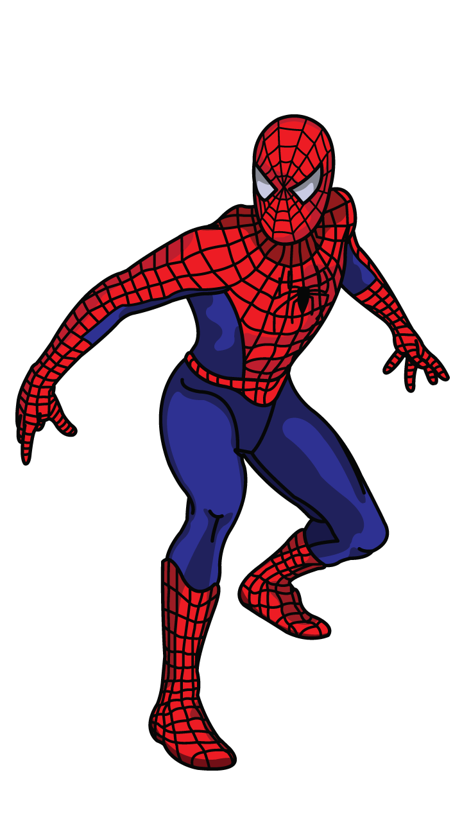
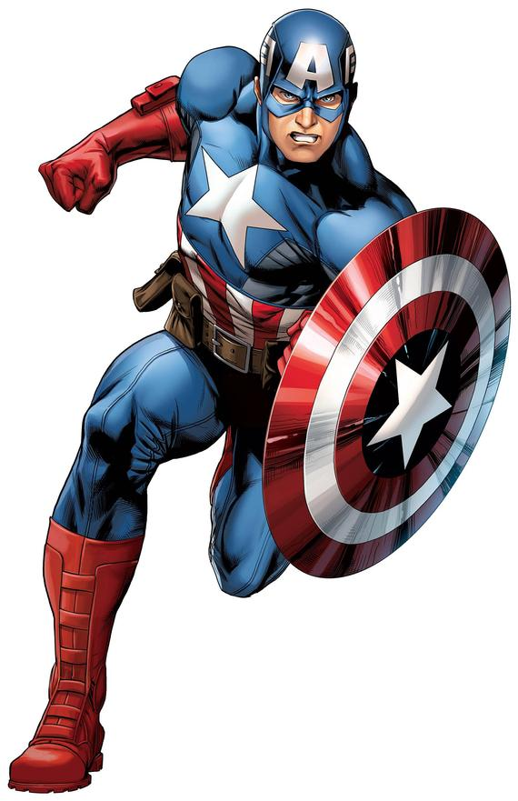
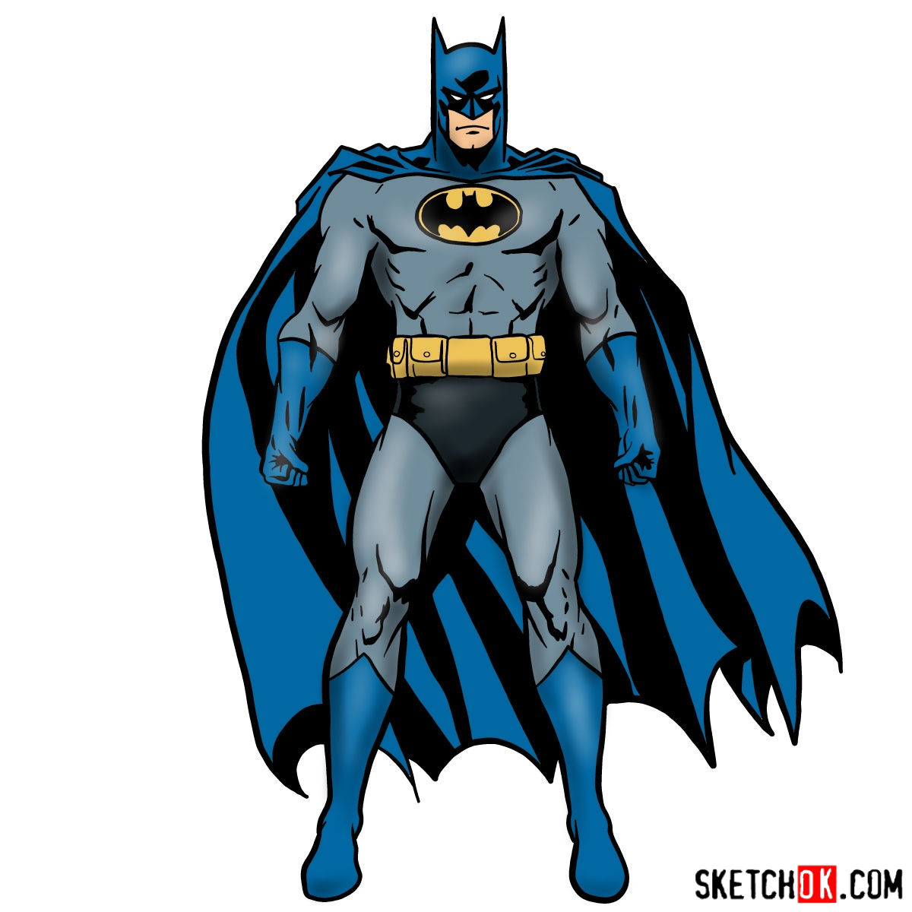
Izradili smo kartice za brzo ozdravljenje (get well cards) sa likovima superjunaka:

Slide 11
... i napisali želje za brzo ozdravljenje: ˝Get well soon!˝ ˝I hope you feel better soon!˝ ˝I wish you a speedy recovery!˝ ˝Keep calm and get well!˝

Slide 12
Uslijedio je posjet Dječjem odjelu ortopedije na KBC Zagreb Šalata

Slide 13
Saznali smo da se učionica manje koristi zbog teže pokretljivosti djece.

Slide 14
...pa smo posjetili prvog malog pacijenta, Ivana, također petaša.

Slide 15
Ivan je odabrao svog superjunaka, a zatim smo svi zajedno odigrali igru ˝Clever cubes˝.

Slide 16
Sa osmašicom Kristinom odigrali smo igru: ˝Guess the superhero!˝

Slide 18
He can run faster than a train. He can see through walls. He lives in Gotham city. He can block bullets with his chest. He can make huge webs. His name is Tony Stark. He drives Batmobile.

Slide 19
A zatim: ˝What´s your superpower?˝

Slide 20
I don't give up easily. I always help my friends. I'm a fighter. I can eat ten pancakes. I can teach my dog a new trick. I can play an instrument.

Slide 23
Na kraju smo posjetili Odjel dječje dermatologije.

Slide 24
Tamo smo pronašli malu Antoniju, učenicu prvog razreda koja nam je nabrojala boje na engleskom jeziku jer ih je upravo ovdje u bolnici naučila s učiteljicom Teom.

Slide 25
Svim malim pacijentima naši učenici donijeli su poklone: slatkiše i grickalice, a kartice za brzo ozdravljenje ostat će im trajna uspomena.

Slide 26
Naš posjet bolnici prošao je u ugodnom i veselim raspoloženju. Svi mali učenici Škole u bolnici dočekali su nas s oduševljenjem i rado prihvatili razne igre i aktivnosti koje smo im ponudili.

Slide 27
Osoblje na svim odjelima također je bilo vrlo susretljivo. Spremno su nam pomogli u našem obilasku bolnice, a i fotografirali nas za uspomenu.

Slide 28
Thank you for your attention! Hvala na pažnji!

